Slide 1

Ⅳ. 인권 보장과 헌법
고등 통합사회
2. 인권 보장을 위한 헌법의 역할과 시민 참여

Slide 2
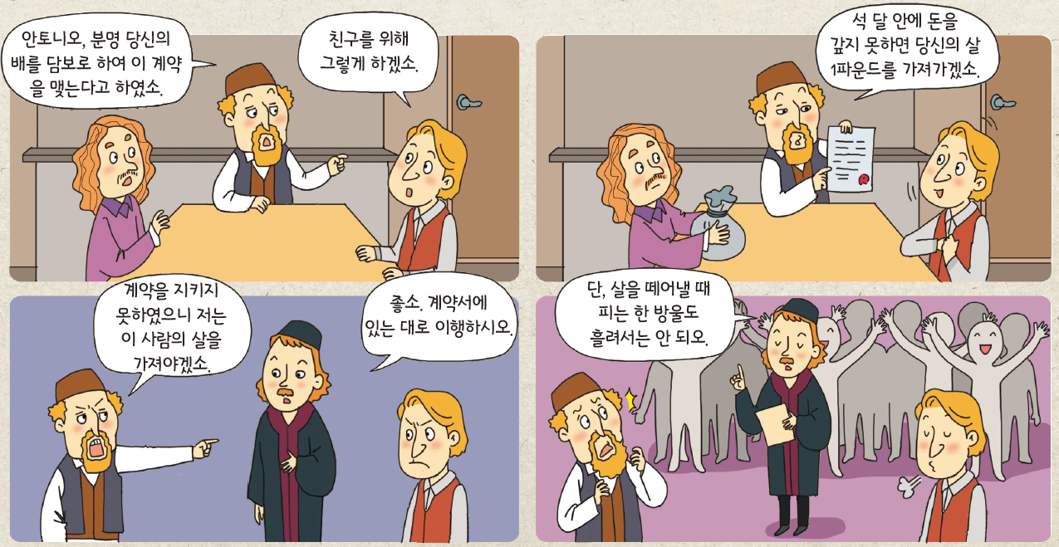
생각 펼치기
교과서 112쪽
베니스의 상인 안토니오는 돈이 필요한 친구 바사니오를 위해 함께 고리대금업자 샤일록을 찾아간다.
법관이 이러한 판결을 내린 이유는 무엇일까?
인간의 기본적이고 본질적인 권리인 생명권은 함부로 침해할 수 없기 때문이다.

Slide 3
생각 펼치기
교과서 112쪽
베니스의 상인 안토니오는 돈이 필요한 친구 바사니오를 위해 함께 고리대금업자 샤일록을 찾아간다.
위와 같은 계약이 성립할 수 없도록 하는 장치가 현대 사회에 있다면 어떤 것
일까?
현대 사회에서는 헌법을 통해 인권을 보장하고 있으며, 이를 침해당했을 경우 헌법 재판소 등을 통해 구제받을 수 있다.

Slide 4
꼭꼭! 자기 점검
교과서 112쪽
학습 전개 과정을 읽고 체크(V)하면서 단원의 구조를 파악해 보자.
인권과 헌법의 관계를
이해한다.
인권 보장을 위해 헌법에 규정한 제도적 장치를 파악한다.
준법 의식과 시민 참여의 필요성을 탐구한다.
118쪽에서
학습 결과를
평가한다.
학습 전개 과정을 바탕으로 나의 목표를 세워 보자.

Slide 5
01. 인권 보장과 헌법의 역할
9-2. 인권 보장을 위한 헌법의 역할과 시민 참여
교과서 113쪽
학습 목표
인권 보장을 위한 헌법의 역할과 헌법적 장치를 파악한다.
핵심 개념
헌법, 기본권, 법치주의, 권력 분립, 헌법 재판소

Slide 6
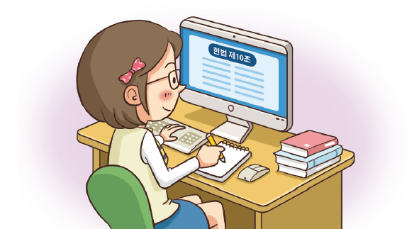

01. 인권 보장과 헌법의 역할
9-2. 인권 보장을 위한 헌법의 역할과 시민 참여
교과서 113쪽
혜연이는 과제로 우리나라의 헌법을 조사하다가 다음과 같은 조항을 발견하였다.
헌법 제10조 모든 국민은 인간으로서의 존엄과 가치를 가지며, 행복을 추구할 권리를 가진다. 국가는 개인이 가지는 불가침의 기본적 인권을 확인하고 이를 보장할 의무를 진다.
위 헌법 조항이 지닌 의미는 무엇일까?
헌법으로 보장되는 인간의 존엄과 가치는 천부적인 권리이므로 국가도 이를 침해할 수 없다는 것을 보여준다.

Slide 7
01. 인권 보장과 헌법의 역할
9-2. 인권 보장을 위한 헌법의 역할과 시민 참여
교과서 113쪽
인권과 헌법은 어떠한 관계가 있을까?
자연법에 근거하여 인권에 대한 요구 확장
기본권 : 국가의 최고 법인 헌법에서 보장하고 있는 권리
→ 인간으로서의 존엄과 가치 및 행복 추구권을 바탕으로 한 자유권, 평등권, 참정권, 사회권, 청구권
헌법 제10조 : ‘국가는 개인이 가지는 불가침의 기본적 인권을 확인하고 이를 보장할 의무를 진다.’

Slide 8

수면권을 헌법의 행복 추구권으로 인정한 첫 판결
사례를 통해
보는 사회
교과서 113쪽
야간에 공장에서 발생한 소음과 악취로 인근 주민의 수면권과 휴식권이 침해받았다면 공장 측은 주민들에게 정신적 피해를 배상하고 야간작업을 중단해야 한다는 법원의 판결이 나왔다. 재판부는 판결문에서 “공장을 설립한 2000년 4월부터 가처분 결정으로 가동이 중단된 2001년 12월 사이에 공장의 소음 · 악취로 원고가 집에서 휴식과 숙면을 취하지 못하고 원고의 부인이 스트레스성 적응장애와 불안 신경증 등으로 고통을 겪은 사실이 인정된다.”라고 밝혔다.
이번 판결은 국민의 수면권이 헌법에 명시된 기본권인 행복 추구권에 속한다고 보고 이 권리를 적극적으로 보호해야 한다고 규정한 첫 판결이라는 점에서 의미가 있다. 재판부는 기업의 영업권이 수면권과 휴식권을 침해한다고 판단되면 이를 일정하게 제약해 행복 추구권을 우선 보호해야 한다는 것이 당연한 법적 결론이라고 설명하였다.
- 『세계일보』, 2004. 9. 14.
행복 추구권에 포함될 수 있는 또 다른 권리에는 어떤 것이 있을까?
쾌적한 환경에서 생활할 권리, 일상생활에서 햇볕을 누릴 수 있는 권리 등

Slide 9
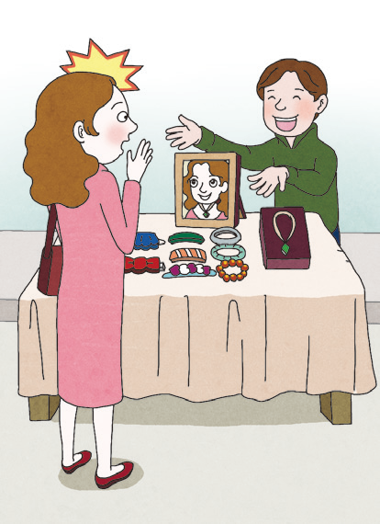
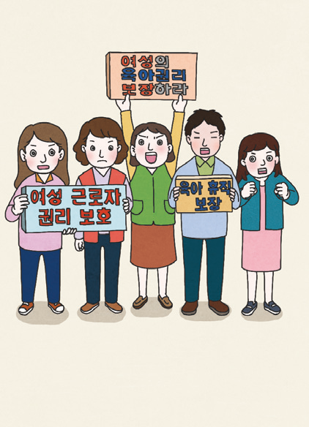
생활 속의 권리, 헌법에서 확인하기
스스로
탐구하기
교과서 114쪽
다음 자료를 읽고 사례와 관련된 권리와 헌법 조항을 조사해 보자.
자료 1
유명 연예인의 초상권 침해
자료 2
여성 근로자의 출산·육아에 관한 권리
2016년 6월, 한 유명 연예인은 본인이 등장했던 드라마의 장면을 동의 없이 액세서리 판매에 활용한 업주를 상대로 손해 배상 청구 소송을 제기했다.
고용 노동부의 ‘2015 육아 휴직과 출산 전후 휴가 중 고용 보험 자격 상실자 현황’ 자료에 따르면, 최근 5년간 육아와 출산 관련 휴직 · 휴가 중 해고된 인원은 2만 6,755명에 이르는 것으로 나타났다.

Slide 10
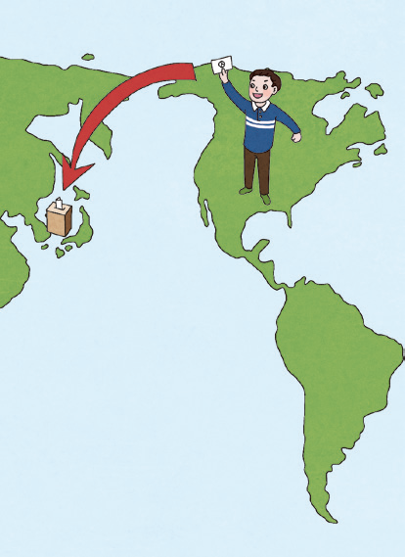
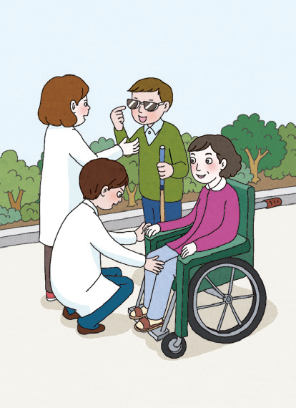
생활 속의 권리, 헌법에서 확인하기
스스로
탐구하기
교과서 114쪽
다음 자료를 읽고 사례와 관련된 권리와 헌법 조항을 조사해 보자.
자료 3
재외국민 선거권 확대
자료 4
장애인 의료 건강권 확대
국회는 2009년 해외에 거주하는 재외 국민도 대통령 선거 및 임기 만료에 의한 국회 의원 선거에서 투표할 수 있도록 선거법을 개정하였다.
2015년 11월, ‘장애인
건강 증진 및 의료 접근성 보장에 관한 법률안’이 통과되었다. 이 법안은 장애인에게 특화된 건강 검진과 일상적인 건강 관리 지원을 목적으로 하고 있다.

Slide 11
생활 속의 권리, 헌법에서 확인하기
스스로
탐구하기
교과서 114쪽
 | 사례와 관련된 기본권 | 관련 헌법 조항
자료 1 | 예) 자유권 | 제17조 모든 국민은 사생활의 비밀과 자유를 침해받지 아니한다. 제23조 모든 국민의 재산권은 보장된다.
자료 2
자료 3
자료 4
제11조 ① 모든 국민은 법 앞에 평등하다. 누구든지 성별·종교 또는 사회적 신분에 의하여 정치적·경제적·사회적·문화적 생활의 모든 영역에 있어서 차별을 받지 아니한다.
제32조 ④ 여자의 근로는 특별한 보호를 받으며, 고용·임금 및 근로조건에 있어서 부당한 차별을 받지 아니한다.
평등권, 복지권
참정권
제24조 모든 국민은 법률이 정하는 바에 의하여 선거권을 가진다.
인간다운 생활을 할 권리(사회권)
제34조 ⑤ 신체장애자 및 질병·노령 기타의 사유로 생활능력이 없는 국민은 법률이 정하는 바에 의하여 국가의 보호를 받는다.
활동 길잡이
인터넷을 활용하여 대한민국 헌법을 검색한 후 해당 사례와 관련된 조항을 찾아 적는다.
사례와 관련된 기본권이 중복되면, 가능한 조항을 모두 찾아 적는다.

Slide 12
01. 인권 보장과 헌법의 역할
9-2. 인권 보장을 위한 헌법의 역할과 시민 참여
교과서 115쪽
인권 보장을 위한 헌법적 장치에는 어떠한 것이 있을까?
① 법치주의
국가 권력에 의한 자의적인 지배를 막고 법률에 근거한 공권력 행사만을 허용하여 국민의 자유와 권리 보장
② 권력 분립
입법권, 행정권, 사법권을 분리하여 상호 견제 및 균형의
③ 헌법 재판소
근대 이전: 일부 특권층을 제외한 대다수 사람의 정치 참여 기회 및 신체적 · 경제적 자유 제한

Slide 13
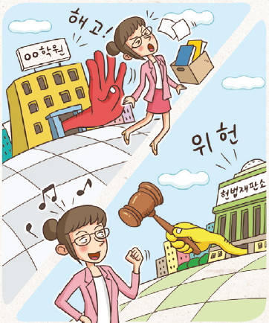
헌법 재판소를 통해 보장되는 인권
스스로
탐구하기
교과서 115쪽
헌법 재판소는 근무 기간 6개월 미만의 근로자를 예고 없이 해고할 수 있도록 한 현행 「근로 기준법」이 위헌이라는 결정을 내렸다. 「근로 기준법」에 따르면 사용자는 근로자를 해고하려면 적어도 30일 전에 알려야 한다. 다만 월급 근로자로 6개월이 되지 못한 자는 ‘해고 예고제’의 보호를 받지 못했다. 학원 강사로 일하다 한 달여 만에 해고된 김◯◯ 씨는 이러한 예외 규정이 위헌이라며 헌법 소원 심판을 청구하였다.
헌법 재판소는 6개월 이상 근무한 월급제 근로자와 차별을 한다면 이는 평등 원칙에 위배되는 것이며, 다른 노동자와 동일하게 직장을 구할 시간적 여유를 갖거나 실직으로 인
한 경제적 어려움으로부터 보호받아야 한다고 판단하여, 재판관 전원 일치로 위헌 결정을 내렸다. 따라서 해고 예고제의 예외 조건을 규정한 「근로 기준법」 제35조 제3호는 그 결정이 있는 날(2015년 12월 23일)로부터 효력을 상실하게 되었다. - 『국민일보』, 2015. 12. 23.
위의 사례를 통해 헌법 재판소가 존재하는 이유에 대해 생각해 보자.
활동 길잡이
헌법 재판소 누리집(www.ccourt.go.kr)을 방문하여 헌법 재판소의 의의, 하는 일을 알아보자.
법률과 정책을 실현하는 과정에서 기본권이 침해되는 경우, 헌법 재판소를 통해 잘못된 법률 규정이나 국가 권력의 행사를 무력화 시켜 국민의 자유와 권리를 보장하기 위해서이다.

Slide 14
02. 준법 의식과 시민 참여
4-2. 인권 보장을 위한 헌법의 역할과 시민 참여
교과서 116쪽
학습 목표
인권을 지키기 위해 필요한 준법 의식과 시민 참여의 필요성에 대해 탐구한다.
핵심 개념
준법 의식, 시민 불복종, 시민 참여

Slide 15
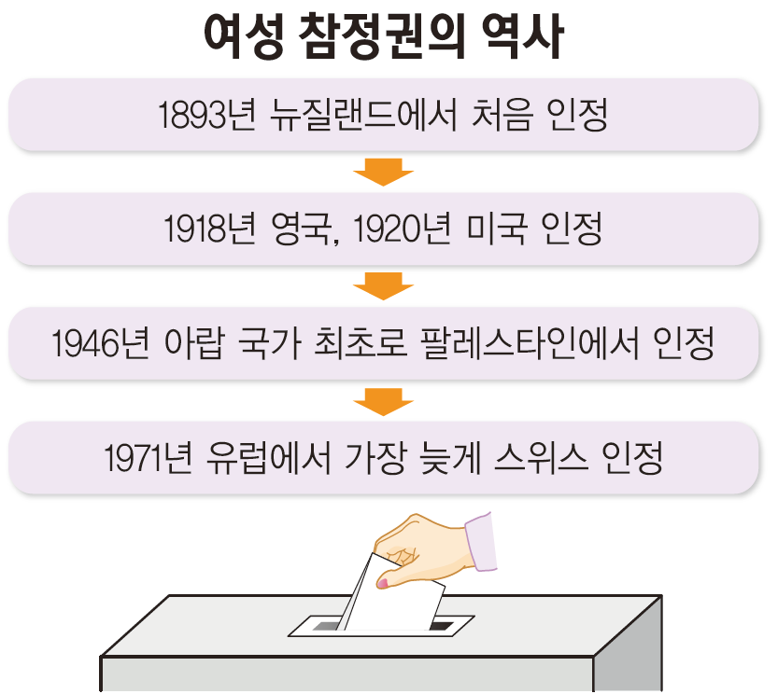
02. 준법 의식과 시민 참여
4-2. 인권 보장을 위한 헌법의 역할과 시민 참여
교과서 116쪽
현재 대부분의 국가에서는 여성도 남성과 같은 권리를 가지고 정치에 참여하고 있다. 하지만 참정권의 역사를 보면 이것이 처음부터 당연히 주어진 권리가 아니었음을 알 수 있다.
세계 각국 여성들의 참정권을 얻기 위한 노력에는 어떠한 것이 있을까?
에일리 데이비슨 : 영국의 경마 대회에서 여성의 참정권을 요구하며 몸을 던져 희생하였다. 이에 힘입어 1918년 30세 이상의 여성에 한해 참정권이 부여되었다.

Slide 16
02. 준법 의식과 시민 참여
4-2. 인권 보장을 위한 헌법의 역할과 시민 참여
교과서 116쪽
인권 보장과 준법 의식은 어떤 관계가 있을까?
헌법 : 국가의 기본 질서를 정하는 원칙이자 국민의 기본권을 보장해 주는 가장 강력한 수단
준법 의식 : 시민들이 자발적으로 법을 지키려는 의지
→ 자신과 타인의 인권을 함께 지켜나가는 원동력

Slide 17
준법의 필요성
신문을 통해
보는 사회
교과서 116쪽
경기 남부 경찰청은 청소년을 대상으로 사이버 범죄 예방 교육을 실시하였다. 이는 최근 타인의 인권을 심각하게 침해하고 있음에도 별다른 죄의식 없이 행해지고 있는 사이버상의 명예 훼손, 모욕 사건이 증가하고 있는 상황에서 청소년들을 대상으로 하는 사이버 범죄 예방 교육이 절실하다는 인식하에 추진된 것이다. 실제로 인터넷에서 욕설이나 악성 댓글을 게시하면 형법상 모욕죄가 성립하여 처벌받을 수 있음에도, 익명성을 악용하여 범죄에 가담하는 사람이 점차 증가하고 있는 것으로 보인다. 특히, 청소년들이 많이 사용하는 누리 소통망(SNS)은 그 전파력이 강하고 다수의 이용자가 손쉽게 공유할 수 있어 자칫 의도하지 않은 모욕죄를 저지르는 경우가 발생할 수도 있으므로 적극적인 인식 개선과 지속적인 교육이 필요하다. - 『이뉴스투데이』, 2016. 10. 20.
위의 경우처럼 법을 지키지 않아 인권을 침해하는 또 다른 사례가 있는지 조사해 보자.
장애인 주차구역에 주차를 하여 장애인들의 주거권을 침해하는 사례
공공장소에서 금연 의무를 위반하여 비흡연자들의 환경권을 침해하는 사례

Slide 18
02. 준법 의식과 시민 참여
4-2. 인권 보장을 위한 헌법의 역할과 시민 참여
교과서 117쪽
시민의 참여 없이 인권이 보장될 수 있을까?
① 시민 참여
민주 사회의 시민에게 요구되는 필수적 자질
의의 : 다양한 목소리를 정치에 반영하고 국가 권력을 견제 · 감시
② 시민 불복종
잘못된 법이나 정책을 바로잡기 위해 법을 위반하는 행위
정당화 조건
목적의 정당성 | 인권을 보호하고 사회 정의를 실현하는 것을 목적으로 함
최후 수단성 | 합법적 수단으로 해결되지 않을 때 최후로 사용해야 함
공개성, 비폭력성 | 불복종 방식이 공개적이고 비폭력적이어야 함
처벌의 감수 | 위법 행위로 인한 처벌을 감수해야 함

Slide 19
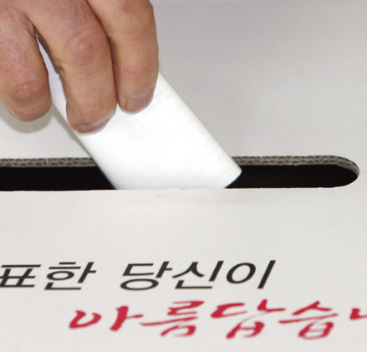
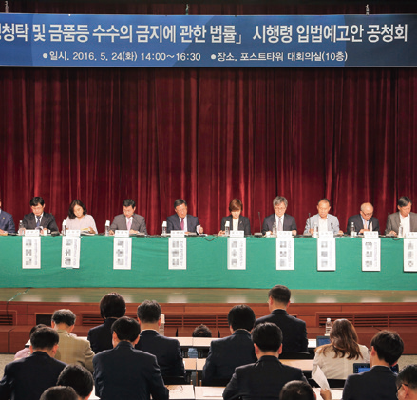
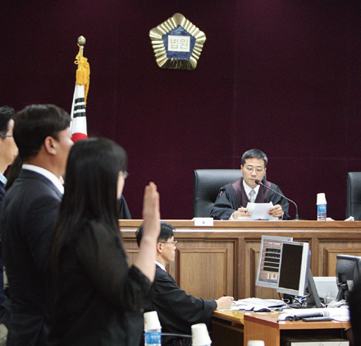
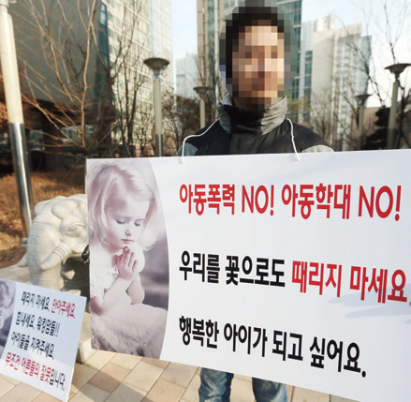

더 알아보기 다양한 시민 참여
교과서 117쪽
투표
선거 또는 어떤 안건을 결정할 때 표에 의사를 표시하여 지정된 곳에 내는 행위를 말한다. 민주주의 국가에서 시민의 가장 대표적인 정치 참여이자 권리 행사 방법이다.
공청회
국회나 행정 기관, 공공 단체에서 중요한 정책을 결정하거나 법령 제정 또는 개정안을 심의하기 이전에 이해 관계자나 해당 분야의 전문가에게서 의견을 듣는 제도를 말한다.
국민 참여 재판
국민이 형사 재판에 참여하는 제도로, 배심원으로 선정된 국민은 피고인의 유 · 무죄에 관하여 평결을 내리고 적정한 형벌에 대해 토의하는 활동을 한다.
1인 시위
자신의 소신과 요구를 표현하고자 혼자 하는 시위를 말한다. 1인 시위에는 집회에 대한 법률 규정이 적용되지 않기 때문에 다양한 상황에 활용되고 있다.
위의 사례 외에 시민 참여 방법에는 어떤 것이 있는지 조사해 보자.
정당 후원 또는 가입, 시민 단체 활동, 언론 투고를 통한 여론 형성 등

Slide 20
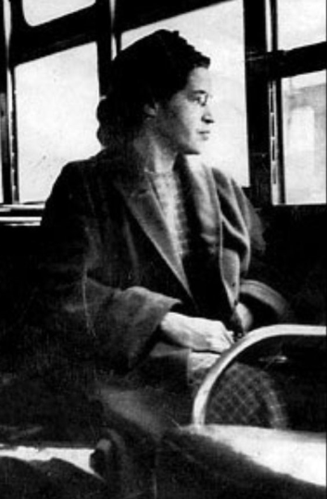
시민 불복종의 사례 탐구하기
스스로
탐구하기
교과서 118쪽
자료 1
흑백 분리법에 대한 불복종
1955년 12월 1일, 미국 앨라배마주 몽고메리에서 버스를 타고 있던 흑인 여성 로자 파크스가 체포되었다. 당시 흑백 분리법에 따라 버스는 흑인과 백인의 좌석이 나뉘어 있었다. 또한 흑인은 백인에게 자리를 양보해야 한다는 규정이 있었다. 만석이 된 버스에서 로자 파크스는 백인에게 자리를 양보할 것을 요구받았고 이러한 지시를 거부하여 체포되었다.
이 사건은 인종 차별에 저항하는 대규모 시민운동을 촉발하였으며 몽고메리에서는 흑인들의 버스 이용 거부 운동이 1년 이상 지속되었다. 결국 1956년 11월 연방 법원은 버스에서 흑인 좌석과 백인 좌석을 나누는 흑백 분리를 위헌이라고 판시하였다.
- 러셀 프리드먼(Freedman, R.), 『그들은 자유를 위해 버스를 타지 않았다』
자료 2
시민 불복종의 정당화 조건
목적의 정당성 | 인권을 침해하여 사회 정의를 훼손한 법이나 정책을 대상으로 이루어져야 한다.
최후 수단성 | 현행법이나 제도하에서 다른 방법으로는 문제를 해결할 수 없어야 한다.
비폭력성 | 폭력적이거나 파괴적인 방법을 피해야 한다.
처벌의 감수 | 현행법상의 처벌을 감수해야 한다.

Slide 21
시민 불복종의 사례 탐구하기
스스로
탐구하기
교과서 118쪽
자료2를 기준으로 자료1의 행위가 다음 네 가지 측면에서 정당한 시민 불복종이었는지 평가해 보자.
불복종 대상 및 목적의 정당성
불복종의 최후 수단성
불복종 방식의 공개성 및 비폭력성
불복종에 대한 처벌의 감수
흑인과 백인을 차별하는 흑백 분리법은 명백하게 인권을 침해하고 정의에 어긋나므로 이를 개선하기 위한 불복종은 정당하다.
인종 차별이 만연하던 시대에 다른 합법적인 수단을 통해 개선이 불가능하여 최후 수단으로서 불복종을 선택하였다.
백인에게 자리를 양보하지 않는 행동으로 불복종 운동을 하였으므로 비폭력적이며, 공개적인 방식을 활용하였다.
자신의 법 위반 행위에 대해 책임을 지는 차원에서 체포되어 재판을 받았으므로 헌법과 민주주의 체제를 존중하였다고 볼 수 있다.

Slide 22
시민 불복종의 사례 탐구하기
스스로
탐구하기
교과서 118쪽
2. 시민 불복종 운동의 대표적 인물인 간디에 대해 조사하고 위 사례에 비추어 평가해 보자.
간디는 영국의 부당한 식민지배에 따른 사회적 모순을 타파하기 위하여 납세 거부, 불매 운동 등 ‘비협조’와 ‘불복종’이라는 공개적이고 비폭력적인 방법으로 투쟁하였다. 이로 인해 간디는 여러 번 투옥되었다가 석방되기도 하였는데, 인도인에 대한 영국의 차별과 탄압을 다른 합법적인 수단으로는 개선할 수 없었으므로 간디의 비폭력 저항 운동은 사회 불복종 운동으로서의 정당성을 확보한 것이라고 평가할 수 있다.
활동 길잡이
시민 불복종의 정당화 조건에 따라 제시된 사례의 특성을 파악하고, 문헌이나 인터넷을 통해 간디의 활동을 조사한다.

Slide 23

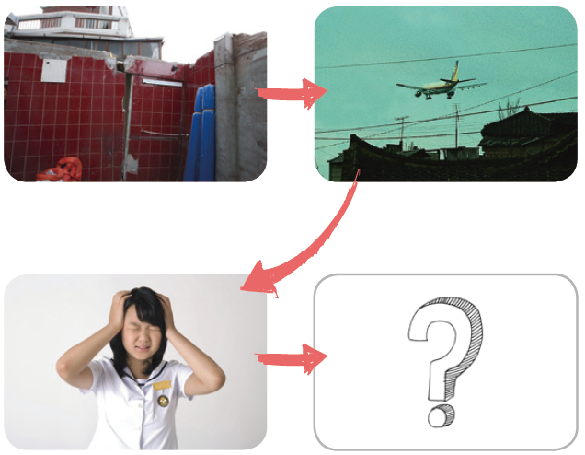
통합
주제 탐구
모둠
4-2. 인권 보장을 위한 헌법의 역할과 시민 참여
인권 홍보 동영상 만들기
교과서 119쪽
모둠별로 인권 홍보 동영상을 제작해 보자.
단계 | 활동 내용 | 예시 | 활동 길잡이
1 | 기본권 종류 선정하기 | 쾌적한 환경에서 살 권리 | 헌법에 나와 있는 기본권을 중심으로 선정하되, 다양한 유형의 권리를 균형있게 선정하도록 유의한다.
2 | 일상생활 속 장면 선정하기 | 소음, 안전성이 확보되지 않은 주거 지역 | 모둠원이 사는 곳을 중심으로 생활 속 실제 사례를 찾되, 필요하면 신문이나 보도 자료 등을 활용한다.
3 | 영상 배치 순서 구성하기 | 하나의 권리당 두 개 이상의 사진이 포함되도록 구성하기 ①-1. 붕괴 위험이 있는 공사장 주변 주택 ①-2. 항공 경로상에 있는 주택 단지 ①-3. 소음의 고통을 호소하는 나

Slide 24
통합
주제 탐구
모둠
4-2. 인권 보장을 위한 헌법의 역할과 시민 참여
인권 홍보 동영상 만들기
교과서 119쪽
모둠별로 인권 홍보 동영상을 제작해 보자.
단계 | 활동 내용 | 예시 | 활동 길잡이
4 | 멘트 삽입, 배경 음악 선정 | 준비한 영상 자료에 맞는 음악, 멘트 선정하여 편집하기 | 멘트나 음악은 필요한 경우 사진이나 영상 화면에 삽입한다.
5 | 영상 상영 및 발표하기 | PPT, 동영상 등으로 준비한 영상 발표하기 | 자기 모둠에서 특별히 주목한 권리를 중심으로 발표한다.
1단계 | 사생활의 보호를 받을 권리
2단계 | CCTV, 블랙박스 등으로 어디서나 노출되고 있는 우리들의 모습 SNS, 인터넷 사이트에 무단으로 올라온 나의 사진
3단계 | 휴대폰 추적을 이용하여 내 위치를 확인 중인 엄마 ▶ 친구와 수다 떠는 모습이 그대로 보이는 CCTV ▶ 친구의 SNS에 업로드된 내가 자고 있는 사진 ▶ STOP 팻말을 들고 있는 사람
4단계 | ‘나의 사생활을 지켜주세요..’라는 메시지를 전달함
5단계 | 동영상으로 준비한 영상을 발표한 후 영상을 준비하면서 느낀 점을 친구들에게 말하고 그에 따른 친구의 의견을 듣는다.

